Slide 1
AD2 トレーディングデスク ご紹介資料

Slide 2
シナジーマーケティングについて
シナジーマーケティングはCRMの支援企業です。
約6,000件の導入実績
※ 順不同 ※ 提供するクラウドサービスの導入実績（2018年10月1日現在）
情報セキュリティに関する認証を取得

Slide 3
アドレサブル広告とは？
自社顧客データを活用することで
顧客のLTVを最大化する手法
企業の持つ
顧客データ
自社顧客データを
広告対象リストに
顧客のLTVを最大化
既存顧客に
広告を配信
優良顧客の
類似ユーザー
にアプローチ

Slide 4
アドレサブル広告の効果①
自社顧客に対して広告を配信することで
CRM施策としてのリーチを補完
メールマーケティングの課題
アドレサブル広告の特徴
到達率が低い…
・未開封でも到達
・高頻度でのアプローチ
・配信の許諾制限を受けない
・退会者にもアプローチ
メルマガ受信可否率
総会員数
非購読
開封10％
未開封
購読
30％
引用 https://markezine.jp/article/detail/20183

Slide 5
アドレサブル広告の効果②
自社の優良顧客データを活用することで
LTVの高いユーザーの集客が可能
優良顧客
商品購入回数５回以上
会員ランク（高）
自社の優良顧客の類似ユーザーに
対してアプローチ

Slide 6
アドレサブル広告運用の課題
従来の広告の運用体制では知見やリソースが不足
導入に関する
手間がかかる…
顧客データの活用知見
が不足している…
運用リソースが
不足している…

Slide 7
AD2トレーディングデスク
200社以上のアドレサブル広告支援実績を活かした
専門のトレーディングデスクサービス
トレーディングデスクサービスの3ステップ
データインプット
広告配信
レポーティング
効果的な
顧客データの取り込み
目的・媒体特性に沿った
セグメント・シナリオを設計し配信
広告実績と
検索データの可視化

Slide 8
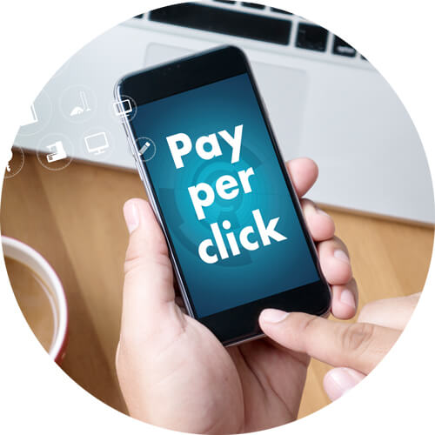
トレーディングデスクサービスの強み
アドレサブル広告に特化した運用
クリック・視聴完了の成果連動型
顧客データの可視化
効果的な顧客データの活用・ 目的にあった指標を設計します
セグメント作成・ディレクションなどの費用は発生しません
検索やメディアの行動履歴に基づくユーザー分析を実施します

Slide 9
サービス内容詳細
データインプット
広告配信
レポーティング
効果的な
顧客データの取り込み
目的・媒体特性に沿った
セグメント・シナリオを設計し配信
広告実績と
検索データの可視化
顧客データ格納要件定義
セグメント作成
実績レポート作成
データ連携管理画面のご提供
KPI設定
ユーザー可視化 レポート作成
顧客データ作成支援
各広告媒体の
出稿管理

Slide 10
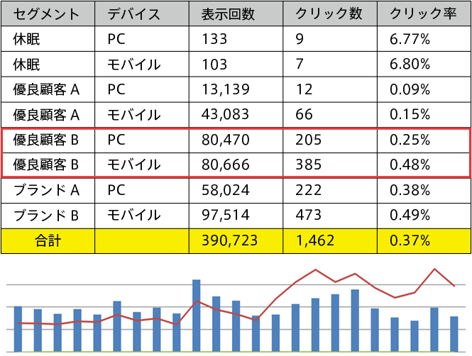
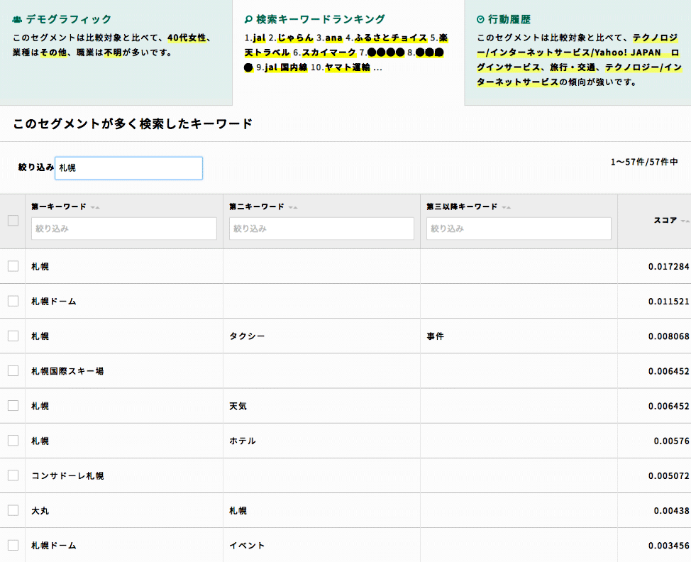
レポートサンプル
実績レポート
優良顧客・離反顧客の検索行動分析

Slide 11
価格
クリック単価 150円～
クリック・視聴された分だけ支払う、安心の料金体系
コンサルティングやディレクション費用は不要
YDNとFacebookの利用をベースにした価格設定となっています。
AD2のアカウント作成費用や月額費用が含まれます。
最低出稿金額は月額500,000円（net）～となります。
クリック単価は案件ごとに異なります。詳細は営業担当にご相談ください。
必要な会員データ数は10万件～となります。
マッチ率が20％未満の場合は、予算が未消化となる場合がございます。
CTRが低い場合は、予算が未消化となる場合がございます。

Slide 12
ご利用条件
■広告運用について
シナジーマーケティング社にて広告運用を行いますので、下記についてご確認ください。
Yahoo! DMPアカウントが開設済み（YDNが実施可能である状態）であること。また、Yahoo! DMPアカウントのログイン権限及びBrand操作権限を当社担当者に付与ください。
Facebookページを既に持っていること。また、Facebook広告アカウントの管理者権限を当社担当者に付与ください。
■アドレサブル広告で利用する会員データについて
各媒体に会員データを連携するため、「AD2」の利用が必須となります。
AD2と連携する広告アカウントに対し、広告編集権限を持つユーザーが必要です。
アップロードするデータには「会員ID」 と「メールアドレス」が最低限必要です（会員IDの例：ECシステムでの会員番号など）。
AD2をご利用いただくためには、AD2広告主向け利用規約に同意いただくことが必須となります。
AD2の利用条件について詳細はこちらをご確認ください。

Slide 13
AD2導入～広告出稿までのフロー

Slide 14
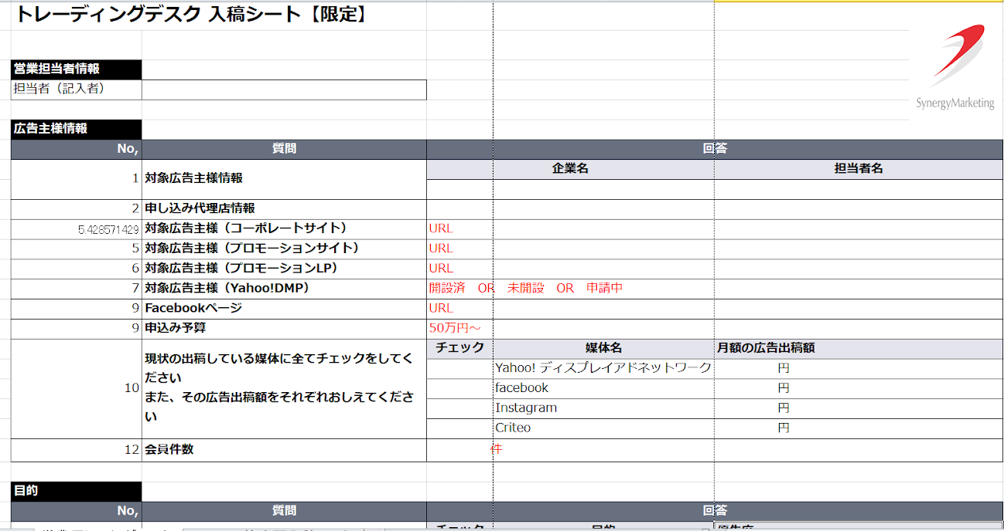
準備いただく物
詳細については、別資料の「入稿シート(.xlsx) 」をご確認ください。
※入稿シートはこちらからダウンロードして下さい。

Slide 15
入稿規定
配信先のアドネットワークは以下となるため、各媒体の「規約、ポリシー、規定、仕様」を遵守する必要がございます。 また、各媒体及び各広告配信先メディアにて、掲載可否の判断があるため、掲載できないことがございますので、あらかじめご了承ください。
■Yahoo!
Yahoo!プロモーション広告掲載基準
Yahoo!プロモーション広告（YDN）入稿規定
■Facebook
Facebookポリシー
Facebook広告ガイド（写真）
Facebook広告ガイド（カルーセル）
ストーリーズ広告のデザイン仕様
Instagramストーリーズ広告のデザイン仕様

